Slide 1

ATIVIDADES DE APOIO À APRENDIZAGEM
Ensino Fundamental – Anos Iniciais – Língua Portuguesa
3º ano
5º dia

Slide 2
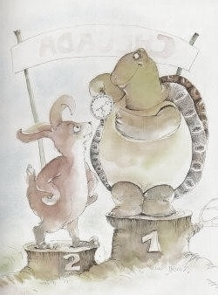
LEIA O TEXTO: “A lebre e a tartaruga”.
A lebre e a tartaruga.
Um dia, uma Lebre ridicularizou as pernas curtas e a lentidão da Tartaruga. A Tartaruga sorriu e disse: "Pensa você ser rápida como o vento; mas eu a venceria numa corrida."
xx
E no dia marcado, do ponto inicial, partiram juntos. A Tartaruga, com seu passo lento, mas firme, determinada, em momento algum, parou de caminhar.
xx
Mas a Lebre, confiante de sua velocidade, despreocupada com a corrida, deitou à margem da estrada para um rápido cochilo.
Ao despertar, embora corresse o mais rápido que pudesse, não mais conseguiu alcançar a Tartaruga, que já cruzara a linha de chegada, e agora descansava tranqüila num canto.
Autor: Esopo
Moral da História: Ao trabalhador que realiza seu trabalho com zelo e persistência, sempre o êxito o espera.

Slide 3
1. Leia as palavras abaixo e descubra qual delas vai completar a tirinha referente a fábula. Escreva a frase completa no seu caderno.
LEBRE PERNAS VACA LEÃO TARTARUGA
Um dia, uma
ridicularizou as pernas curtas e a lentidão da
2. Copie a frase abaixo no seu caderno, depois pinte cada palavra com uma cor diferente.
A Lebre claro, considerou sua afirmação algo impossível, e aceitou o desafio. Convidaram então a Raposa, para servir de juiz, escolher o trajeto e o ponto de chegada.

Slide 4
3. Em seguida, conte e registre no seu caderno:
a. Quantos espaços em branco existem entre uma palavra e outra:
b. Quantas palavras tem o texto:
4. Agora, transcreva o texto acima no quadro abaixo incluindo mais um parágrafo. Seja criativo.
A Lebre claro, considerou sua afirmação algo impossível, e aceitou o desafio. Convidaram então a Raposa, para servir de juiz, escolher o trajeto e o ponto de chegada.

Slide 5
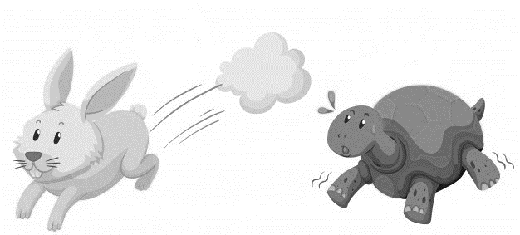
5. Escreva no seu caderno a resposta correta: esse texto é...
( ) Uma fábula.
( ) Um poema.
( ) Uma tirinha.
( ) Uma receita.
6. Responda no seu caderno: esse tipo de texto serve para...
( ) Ensinar a fazer um brinquedo.
( ) Ensinar a preparar alimentos.
( ) Ensinar o que é certo ou errado.
( ) Fazer rir.
Imagem via Freepik.com

Slide 6
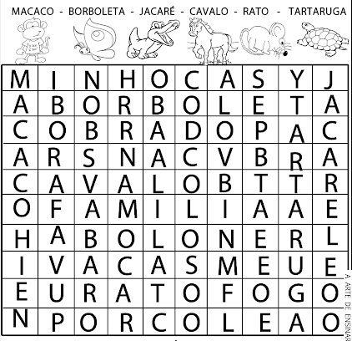
7. Encontre o nome dos animais e escreva no seu caderno os que você encontrou.

